Slide 1
§11.1 广义积分
一、无穷限的广义积分
无穷积分的定义
无穷积分的柯西收敛原理
无穷积分敛散判别法
二、无界函数的瑕积分
瑕积分的定义
瑕积分的柯西收敛原理
瑕积分敛散判别法

Slide 2
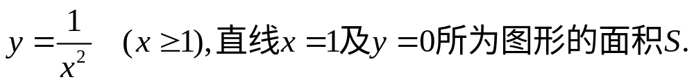
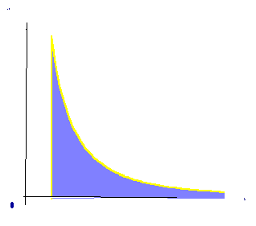
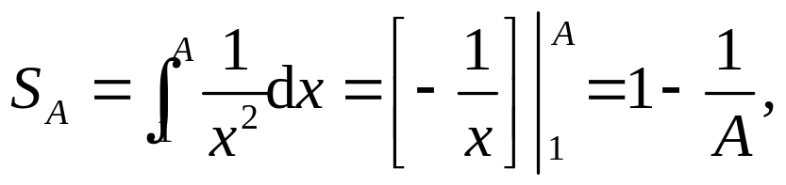
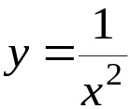


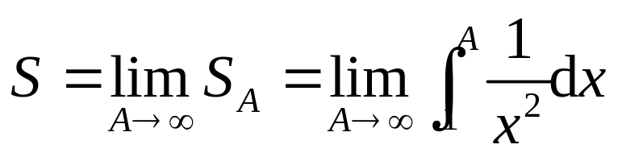
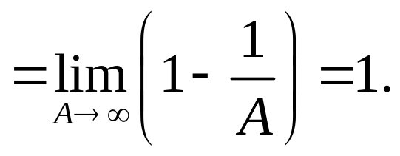
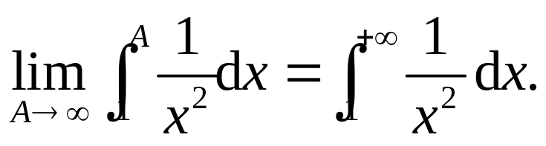
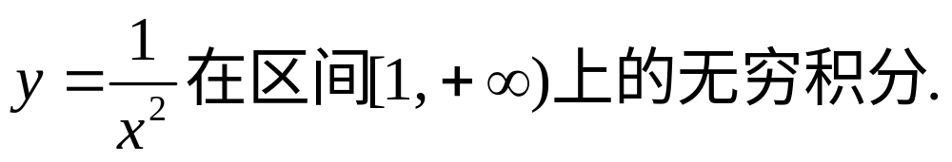
§1 无穷积分
引例 求由曲线
解
当A变大, S_{A} 也增大,且当A无限
增大时, S_{A}无限接近于S.
于是定义
并记
称之为函数

Slide 3
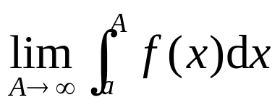
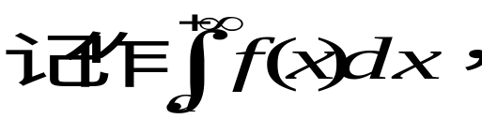
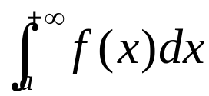
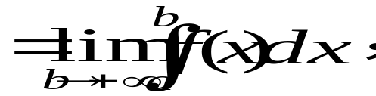

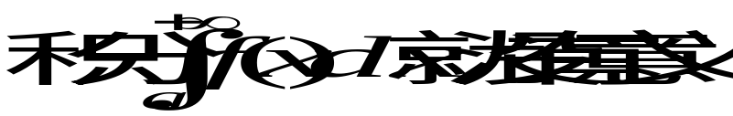
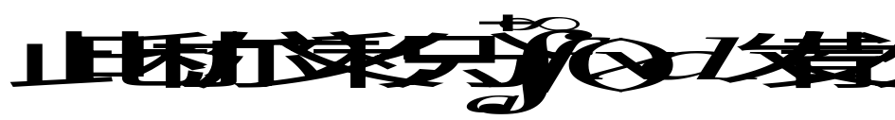
定义1 设函数f(x)在区间[a，+∞)上连续，取A>a ．如果极限
存在，则称此极限为函数f(x)在无穷区间[a，+∞)上的无穷积分，
即
．
如果上述极限不存在，函数f(x)在无穷区间[a，+∞)上的广义
无穷限广义积分简称为无穷积分.

Slide 4
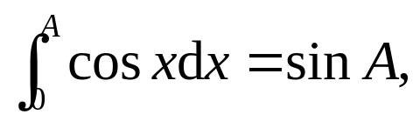
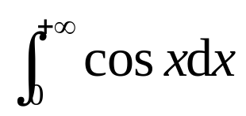
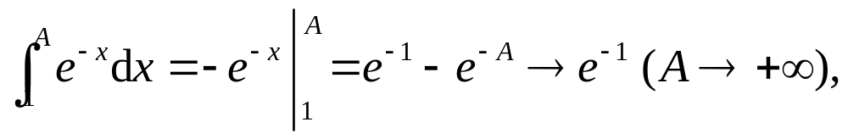
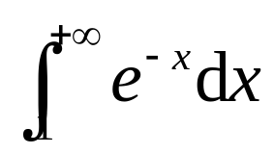
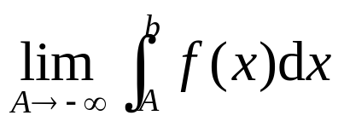
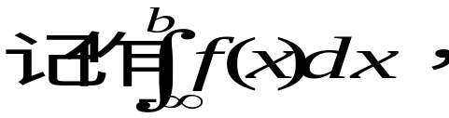
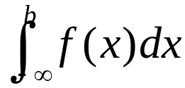
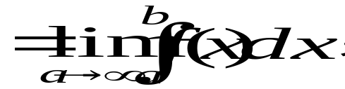

例如: 因
故无穷积分 发散,
而
故无穷积分 收敛.
类似地，设函数f(x)在区间(−∞，b ]上连续，取A<b ．如果极
限
存在，则称此极限为函数f(x)在无穷区间(−∞，b]上的无穷积分，
即
无穷
无穷

Slide 5
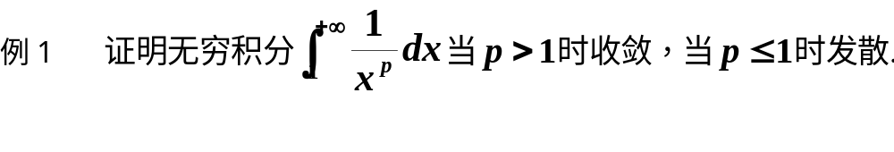
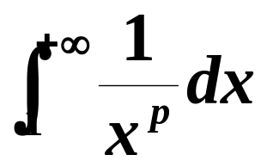
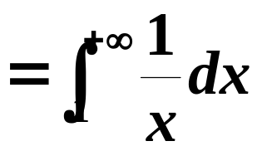

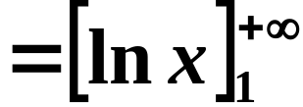

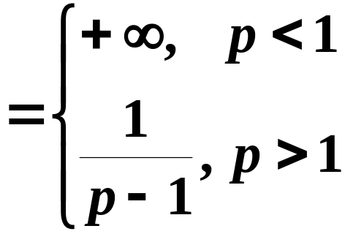
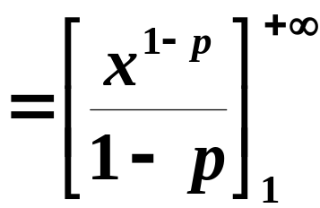

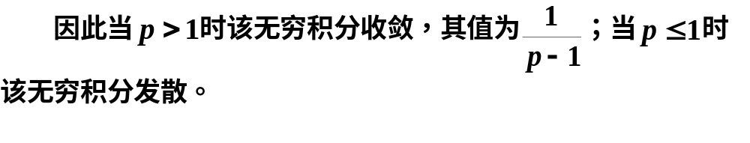
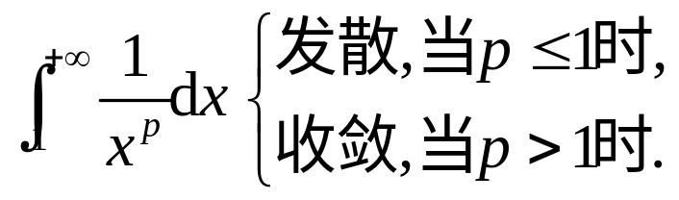
证明：
即

Slide 6
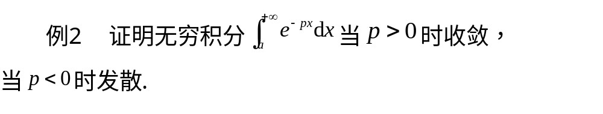
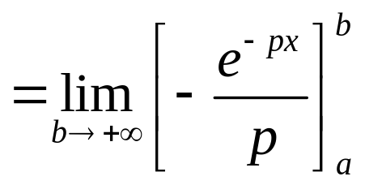
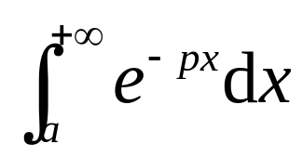
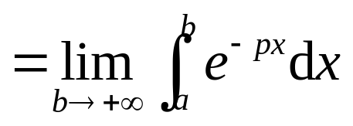
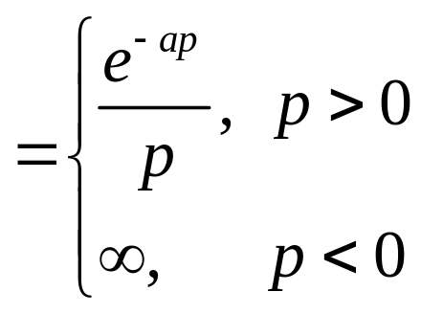
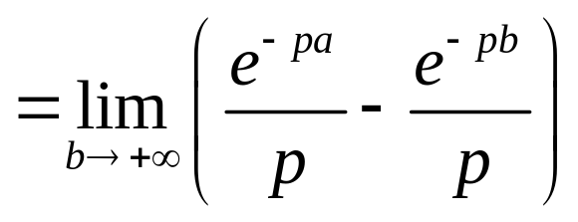
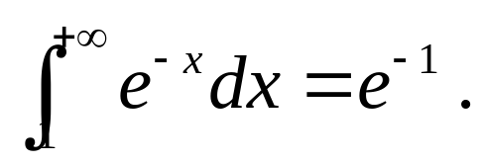
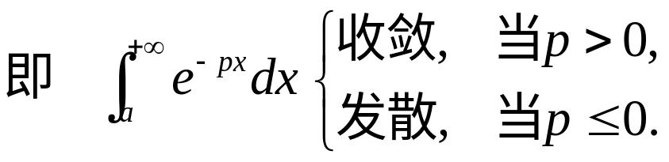
证明：
特别的，有收敛无穷积分
而当 p =0,显然无穷积分发散.

Slide 7
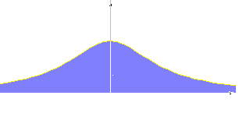

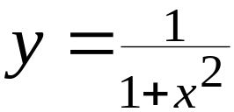


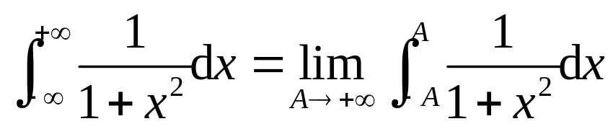
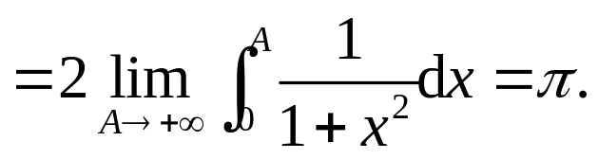
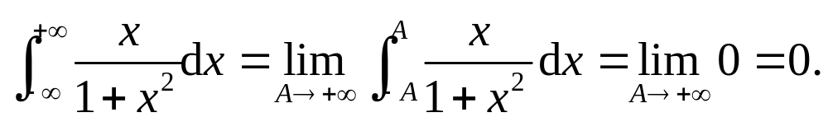

例3
讨论：本题的如下解法是否正确?
类似的:
注意: 对广义积分, 只有在收敛的条件下才能用“偶倍奇零” 的性质.

Slide 8
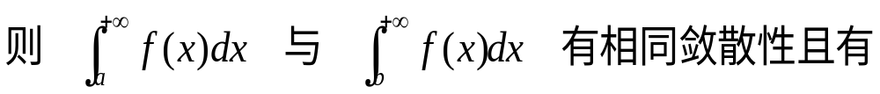
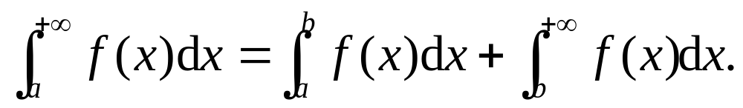
无穷积分具有如下性质：
对其他类型的无穷积分也有类似性质.
此外，如同无穷级数一样有如下柯西收敛原理.

Slide 9
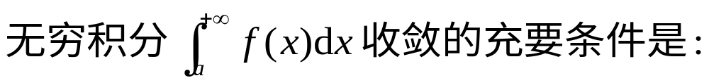
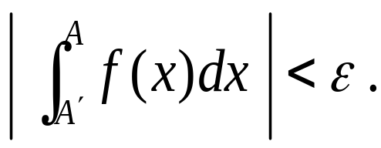
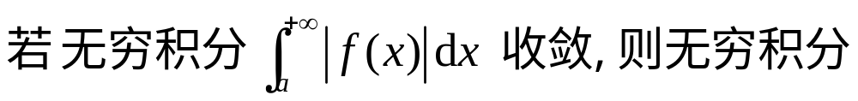
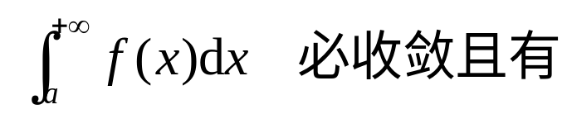
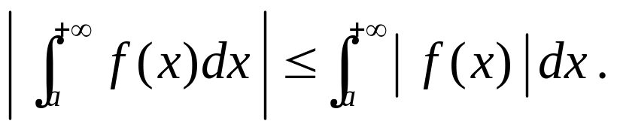

柯西收敛原理
其它形式的无穷积分有类似结果.由柯西收敛原理可得如下
命题：
证 我们有
由柯西原理即得证.
注: 此命题的逆命题不成立!

Slide 10








定义
例4
解
故所给无穷积分收敛.
如上例所示，判别无穷限的广义积分是否收敛，通常先判
别其是否绝对收敛.因此，非负函数的无穷积分是否收敛的判
别法十分有用.如同正项级数收敛性判别法一样有如下的

Slide 11




由如上引理，对于非负函数的无穷限的广义积分有以下
比较收敛原理.
证明：（1）

Slide 12









（2）
已知
这两个无穷积分常用作判别其他无穷积分敛散性的参考积分.

Slide 13








例5
解：
例6

Slide 14



推论（比较判别法的极限形式）
例7 讨论下列无穷积分的敛散性:
解 (1)

Slide 15









(2) 对无穷积分
当 k>1时,注意到
当 k =1 时,
积分发散.
当 k<1时,
由比较判别法,
结论:

Slide 16









例9
解
例10
解

Slide 17



定理1既可用来判别非负函数的无穷积分的敛散性,也可用
来判别变号函数无穷积分是否绝对收敛,但不能用来判别非绝对
收敛.对此有:
定理2（Dirichlet判别法）
定理3（Abel判别法）

Slide 18










例8 证明无穷积分 条件收敛.
证明 先证积分收敛,事实上,对任意A≥1,有
即 有界.
又函数 在区间[1,+∞)上单调下降且
趋于0,
由狄利克雷判别法,知无穷积分 收敛.
再证 发散.
为此只要证 无界(A→+∞).

Slide 19






由于级数 发散,故只要n₀ 充分大,
可以大于任意
预先给定的正数,于是积分 无界,
这就证明了积分
周期为π
发散,
从而积分 条件收敛.
注:在定积分中,如函数 f (x)在区间 [a,b] 可积,则 在
区间 [a,b]必可积.即可积必绝对可积,但绝对可积不一定可积.
而在无穷积分中,这个性质不成立.可积不保证绝对可积;
相反,绝对可积必可积.
原因:无穷积分的可积性是一种收敛性.

Slide 20







2. 瑕积分
y
考虑积分
被积函数
在区间(0,1]上无界,几何上可将此积分看作曲线
任取0<ε<1,记曲线在[ε,1]所夹面积为S_{ε},则
O ε 1 x
因而定义

Slide 21







上例即有

Slide 22










瑕积分也称为无界函数积分，它是另一种广义积分.
证明：

Slide 23














例7 计算广义积分
解：

Slide 24














例8： 计算广义积分
为瑕点
解：

Slide 25




瑕积分的柯西收敛原理
其它形式的瑕积分有类似结果.由柯西收敛原理可得如下命题.
命题：

Slide 26







定义：
其它形式的瑕积分有类似结果.对于非负函数的瑕积分也有以下比较收敛原理.
证明可如同无穷积分情形.且也有相应的极限形式.

Slide 27






推论（比较判别法的极限形式）
例9：
解：
根据比较判别法,
收敛,

Slide 28







在使用比较判别法时,常用的参考积分是
上述瑕积分瑕点分别为x=a 和 b,当 p≥1 时发散,当 p <1时收敛.
例10
解：
而由洛必达法则知
根据比较判别法的极限形式,所给瑕积分发散.

Slide 29






例11 讨论积分 的敛散性.
解 x=1为瑕点,由于
而瑕积分
即瑕积分 收敛,于是所论积分收敛.

Slide 30





如果要判别敛散性的积分有多个瑕点,或是既是无穷积分又是
瑕积分的情形,那就要分成几个积分分别讨论,只有每个积分都收敛,
才能认为原积分收敛.
例12 讨论积分 的敛散性.
解
函数 在 x =1 无界,而对任意 c >1,
由于无穷积分 对任意常数 p 收敛,而瑕积分
当 p <1时收敛,当 p ≥1时发散,故原无穷瑕积分
当 p <1时收敛,当 p ≥1时发散.

Slide 31





例13
解

Slide 32
作业 习题11.1 1.(2)(6)(9)(11),
3.(1)(5)(8), 4.(1)(2)

